Slide 1
Rakennusten energiatehokkuus arktisissa yhteisöissä
Niko Pernu
Lapin ammattikorkeakoulu

Slide 2
Matalaenergia/passiivitalot
Vastikään valmistuneita rakennuksia pohjois-Suomessa
Maiden välillä vertaillaan seuraavia tekijöitä:
  Sisäilmasto
  Energiatehokkuus
  Rakenteet ja rakennusmateriaalit
  Lämmitys-, ilmanvaihto- ja muut talotekniset järjestelmät
  Elinkaarianalyysit

Slide 3
Tutkimuskohteet
Vanhemmille tutkimuskohteina oleville rakennuksille suoritetaan erinäisiä mittauksia ja energiakatselmus
Energiatehokkuutta parantavia toimenpiteitä vertaillaan elinkaarimittaristojen ja energiasimuloinnin kautta, jotta paras ja kustannustehokkain menetelmä löydetään
Jokaiselle tutkittavalle rakennukselle laaditaan energiatehokkuutta koskevat toimenpide-ehdotukset
Näitä toimepide-ehdotuksia hyödynnetään myöhemmin rakennukselle tehtävissä toimenpiteissä

Slide 4
Tavoitteet
Toimenpiteillä pyritään:
Löytämään toimivimmat ratkaisut energiatehokkuuden parantamiseen vanhemmissa kiinteistöissä
Löytämään parhaat toimintatavat tämänhetkisessä matalaenergiarakentamisessa
Selvittää ja määritellä maiden väliset eroavuudet toimintatavoissa, ratkaisuissa ja määräyksissä
Parantaa kuntien tietotaitoa rakennusten ja rakentamisen energiatehokkuuden suhteen

Slide 5
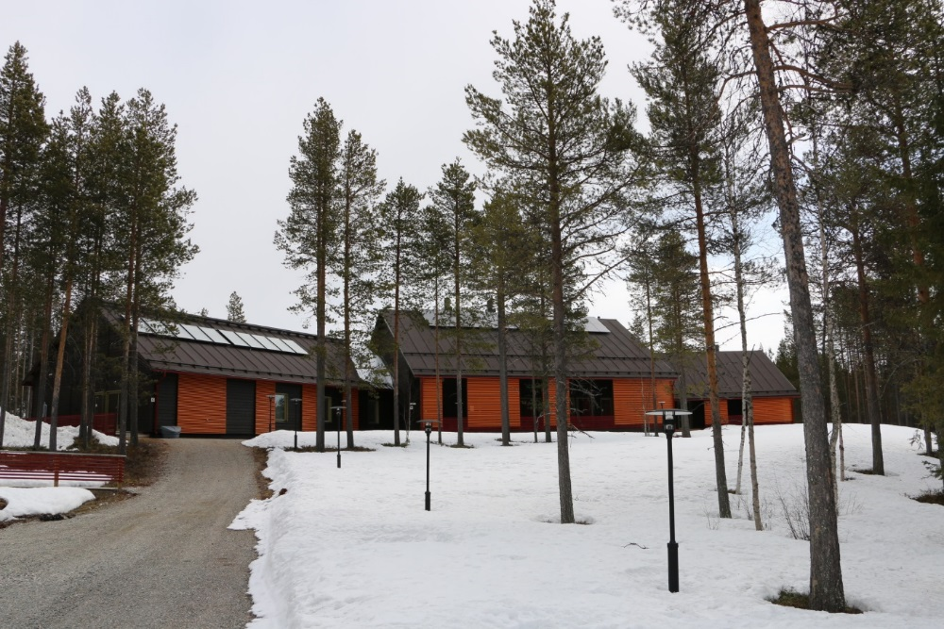
  Wellevi, Levi
Koulutuskuntayhtymän koulutus- ja hyvinvointikeskus
Valmistunut 2014, rakennettu Lapin ammattiopiston oppilaiden voimin
Useat eri seinärakennetyypit mahdollistavat eri ratkaisuiden vertailun
Olemassa olevat mittaustulokset
  U-arvo
  Seinien lämpö- ja kosteustekninen toiminta
  Lämpö- ja kosteustekninen simulointi

Slide 6
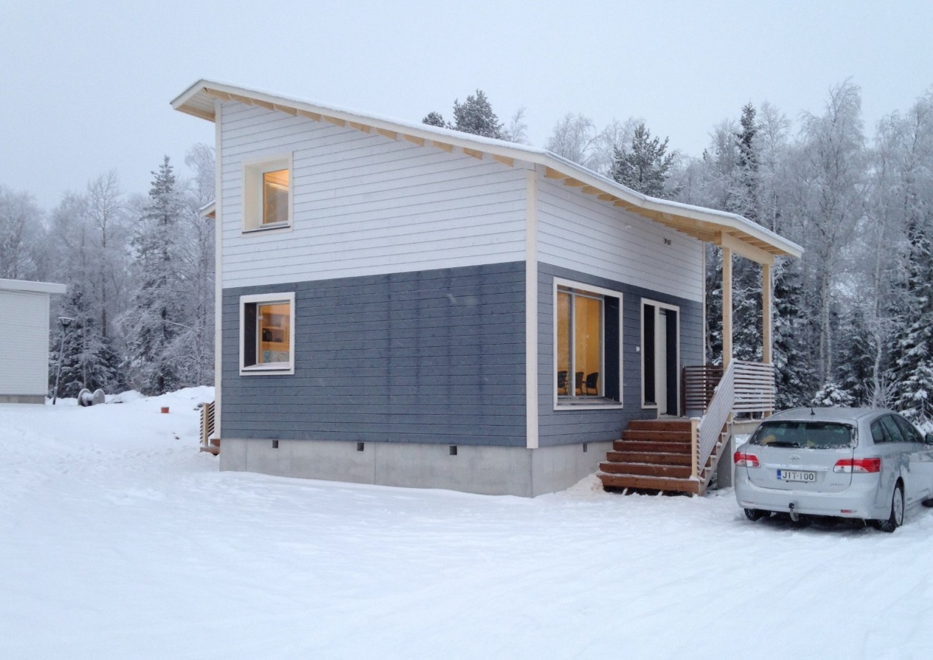
CLT-koetalo, Kemi
Alun perin rakennettu Digipolikselle
Siirretty Ajokseen, Kemiin
Nykyaikainen CLT-rakenne
Olemassa olevat tutkimustulokset
  Lämpö- ja kosteustekninen toiminta
  Ilmavuotoluku n50
  Lämpö- ja kosteustekninen simulointi
  Painumamittaukset

Slide 7
Hirsitalo, Pello
Omakotitalo
Rakennettu 2013
Rakennettu laminoidusta hirrestä
Tehdyt tutkimukset:
  Rakenteiden lämpö- ja kosteustekninen toiminta
  Sisäilmasto
  Ilmavuotoluku n50

Slide 8
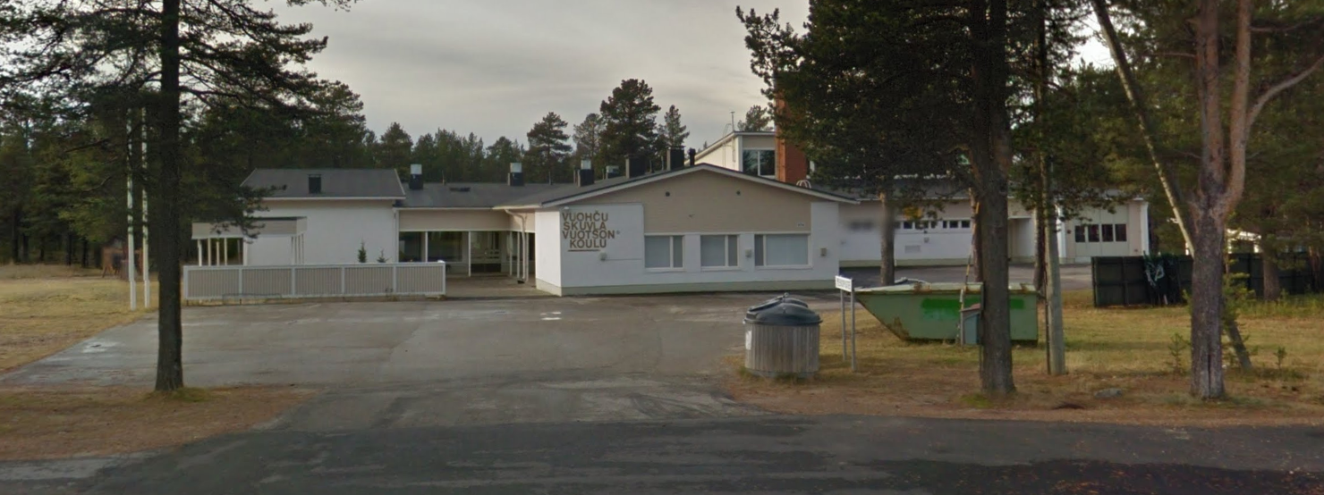
Vuotson koulu, Sodankylä
1155 m2
Peruskoulu ja päiväkoti
Suuri energiankulutus
  380 MWh/vuosi
  Öljylämmitys

Slide 9
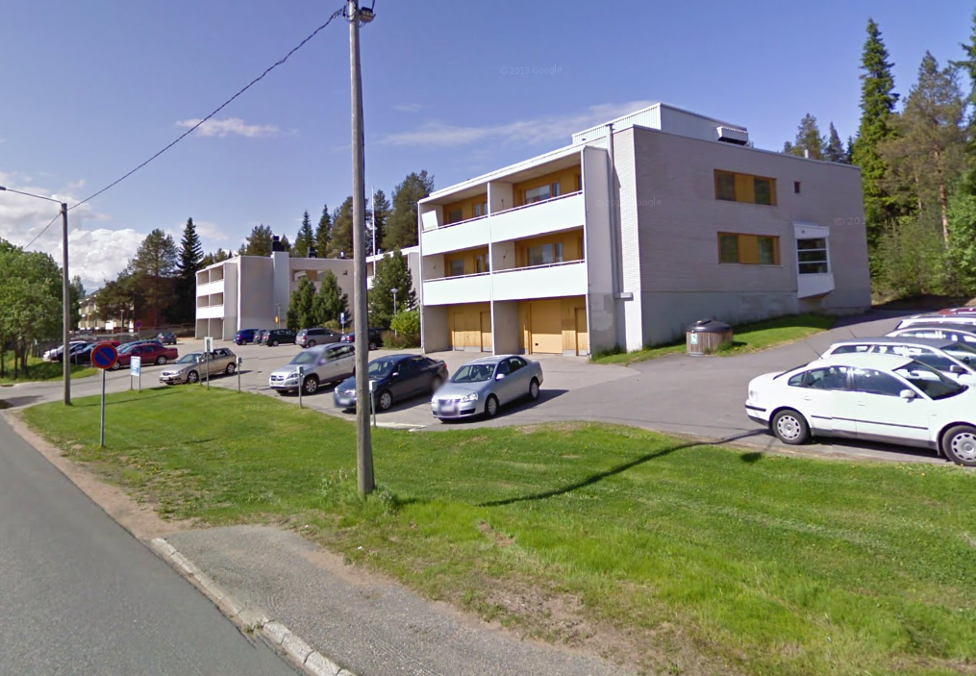
LSHP:n Hallintorakennus, Rovaniemi
Lapin sairaanhoitopiirin hallintorakennus
3346 m2
Rakennettu 1975
Pääasiassa toimistotiloja
Peruskorjaus ja laajennus vuonna 1989

